Slide 1
Среда Spark
Spark RDD / Spark SQL
Лекция 2
Толоконов Илья

Slide 2
Содержание курса
Введение в Big Data: как работают и где находятся большие данные;
Среда Spark. Spark RDD / Spark SQL;
Advanced SQL;
Spark ML / Spark TimeSeries;
Advanced ML и проверка результатов качества моделей;
Spark GraphX /Spark Streaming;
Экосистема Spark (MLFlow, AirFlow,H2O AutoML);
Spark в архитектуре проекта / Spark CI/CD.

Slide 3
Кратко про прошлую лекцию
3 основных вопроса в Big Data
Как хранить большие данные? (Storage Layer)
Как обрабатывать большие данные? (Processing layer)
Как управлять ресурсами кластера? (Resource management layer)

Slide 4
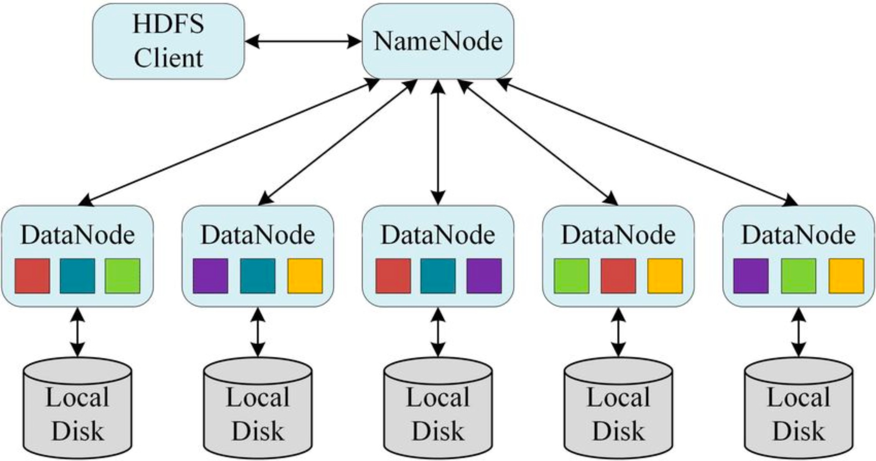
Кратко про прошлую лекцию
Как хранить большие данные?
HDFS – распределенная файловая система, разработанная для работы с большими объемами данных в кластерах
Распределенное хранение данных
Отказоустойчивость
Ограниченная поддержка изменений в файлах
Высокая масштабируемость
Экономичность
Совместимость с Hadoop

Slide 5
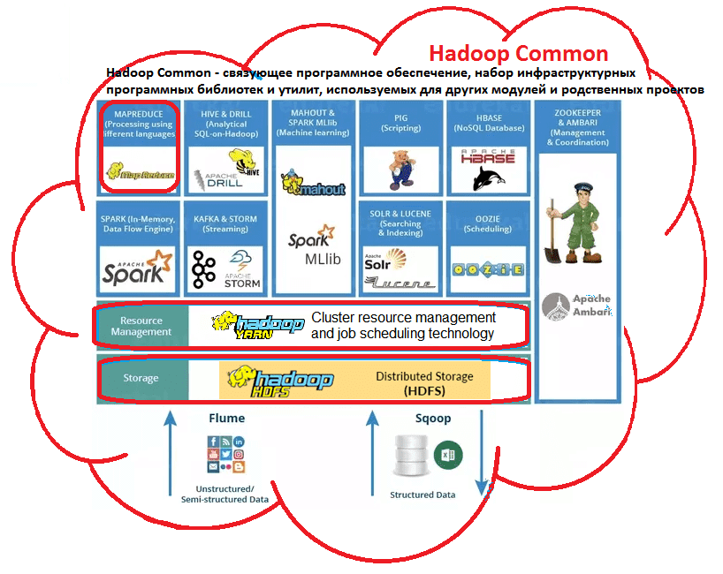

Slide 6
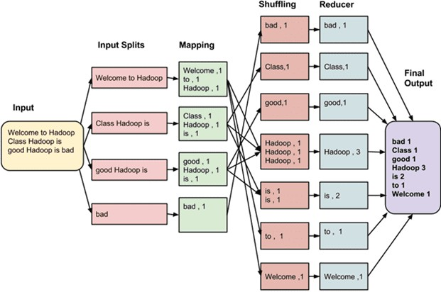
Кратко про прошлую лекцию
Как обрабатывать большие данные?
MapReduce — это модель распределенной обработки больших данных, разработанная Google и реализованная в Hadoop.
Распределенная обработка данных
Двухэтажная модель: Map и Reduce
Масштабируемость
Отказоустойчивость
Интеграция с Hadoop
Поддержка только дисковой обработки

Slide 7
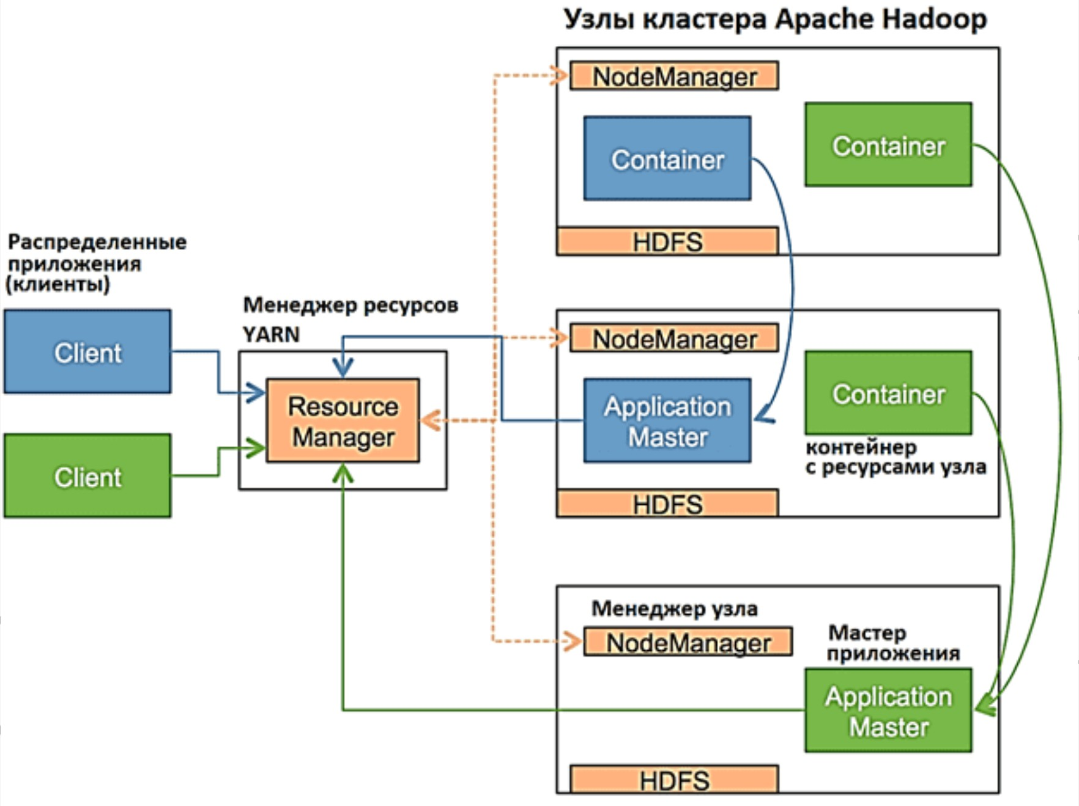
Кратко про прошлую лекцию
Как управлять ресурсами кластера?
YARN – ресурсный менеджер в экосистеме Hadoop, который отвечает за распределение вычислительных ресурсов между различными приложениями
Универсальная платформа для запуска различных вычислительных фреймворков
Гибкое управление ресурсами
Высокая масштабируемость
Отказоустойчивость
Поддержка многопользовательского режима

Slide 8
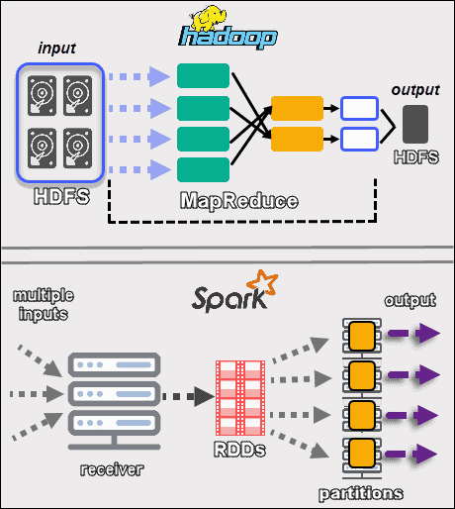
MapReduce vs Spark
1. Производительность в 100 раз выше
MapReduce записывает данные на диске между шагами
Spark хранит промежуточные вычисления в оперативной памяти (in-memory) + встроенная оптимизация

Slide 9
MapReduce vs Spark
2. Гибкость
MapReduce требует более низкоуровневого программирования
Spark API предоставляет использование ЯП: Scala, Python, Java, SQL

Slide 10
MapReduce vs Spark
3. Удобство разработки
Spark предлагает абстракцию RDD и DataFrame для более высокоуровневой трансформации данных
В Spark можно запускать задачи через интерфейсы: Spark Shell или Jupyter Notebooks

Slide 11
MapReduce vs Spark
4. Экосистема
Spark SQL: для работы с данными в стиле реляционных БД.
MLlib: для машинного обучения
GraphX: для работы с графами
Spark Structured Streaming: для более продвинутой потоковой обработки
Web UI: Spark имеет встроенный веб-интерфейс, предоставляющий инфо о текущих и завершенных заданиях, стадиях выполнения, использовании ресурсов.

Slide 12
MapReduce vs Spark
5. Spark является open-source проектом
Благодаря этому была достигнута совместимость как с любыми файловыми системами, так и разными базами данных

Slide 13
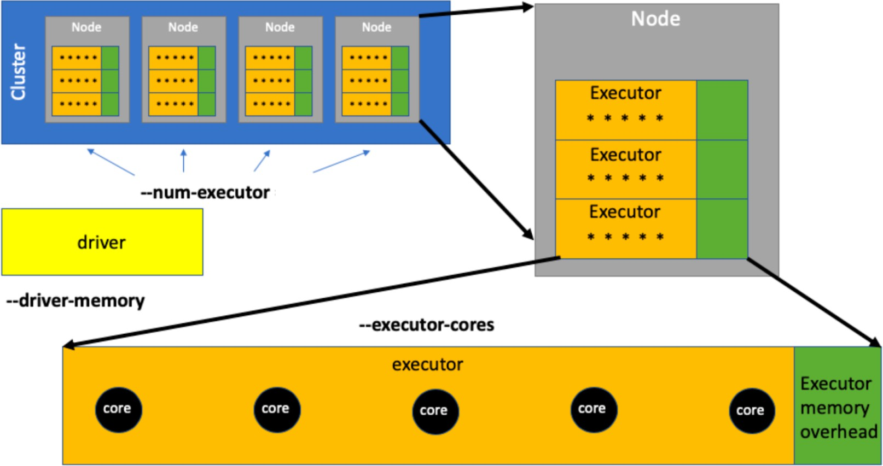
Apache Spark
Driver & Executor

Slide 14
Apache Spark
Основные определения:
Application – приложение, поверх Spark API, которое состоит из Driver и Executors на кластере
SparkSession – точка входа, позволяющая взаимодействовать со Spark с помощью API
Job – параллельное вычисление, состоящее из нескольких задач, порождаемых в ответ на действие
Stage – каждая job делится на более мелкие наборы задач, которые зависят друг от друга
Task – unit of work, которая будет отправлена на executor

Slide 15
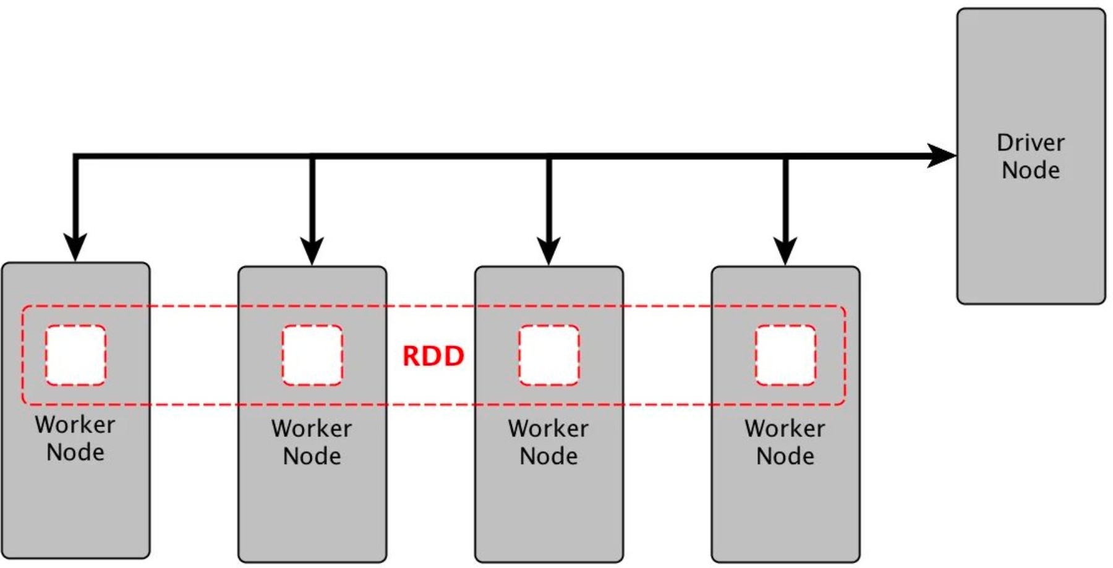
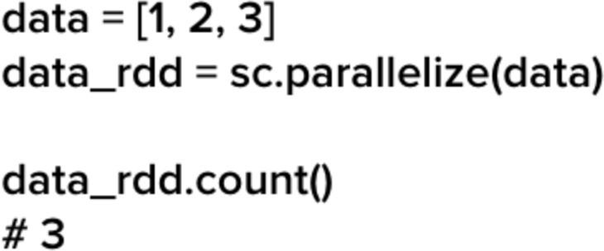
RDD
RDD (Resilient Distributed Dataset) — это фундаментальная структура данных Spark, которая представляет собой неизменяемый набор данных, который вычисляются и располагается на разных узлах кластера. Каждый набор данных в Spark RDD логически разделен на множество серверов, чтобы их можно было вычислить на разных узлах кластера.

Slide 16
Основные команды RDD
sc.textFile – сформировать RDD из текстового файла
take(5) – посмотреть первые 5 элементов результата
collect – возвращает результат вычислений в память
count() – подсчет числа строк
map – построчная обработка (маппер)
flatMap – разворачивание списка в столбец
filter – фильтрация строк
reduce – попарные действия с элементами

Slide 17
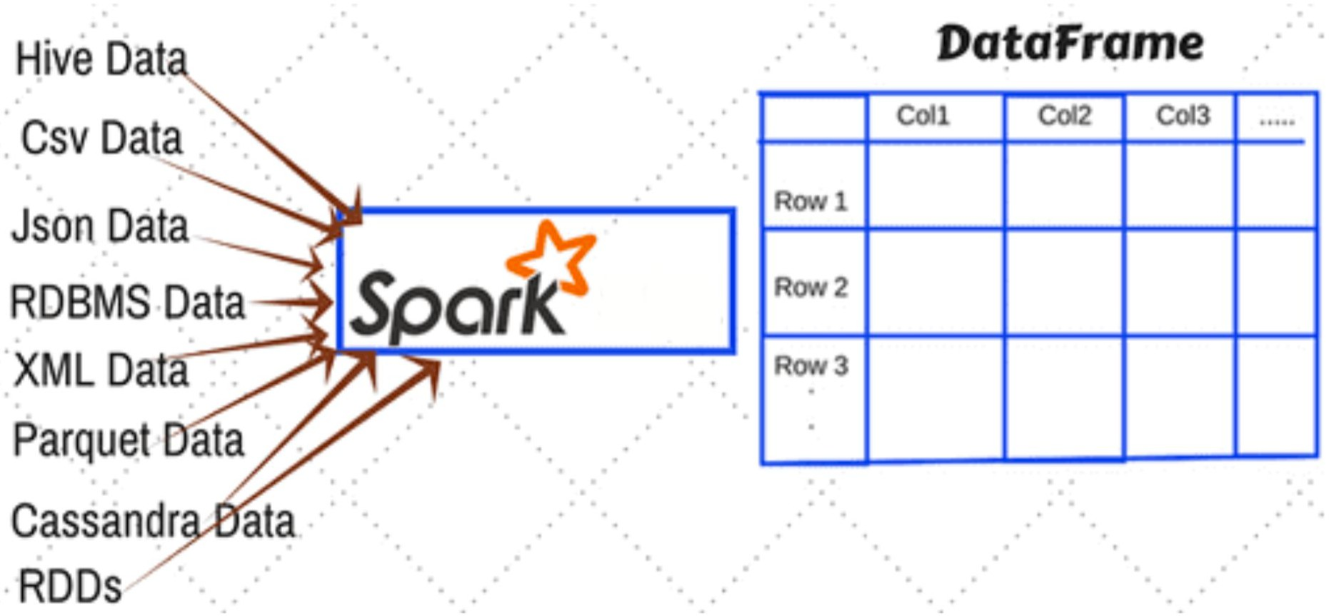
Spark DataFrame
Spark DataFrame — это набор данных, организованный в виде таблицы. Spark DataFrames могут быть созданы из различных источников, таких как файлы структурированных данных, таблицы в Hive, внешние базы данных или существующие RDD.
spark.read.table()
spark.read.parquet()
spark.read.csv()
spark.sql() >> DataFrame
df.show()
df.describe().show()
df.printShema()
df.select()
df.filter()
df.groupby().agg()

Slide 18
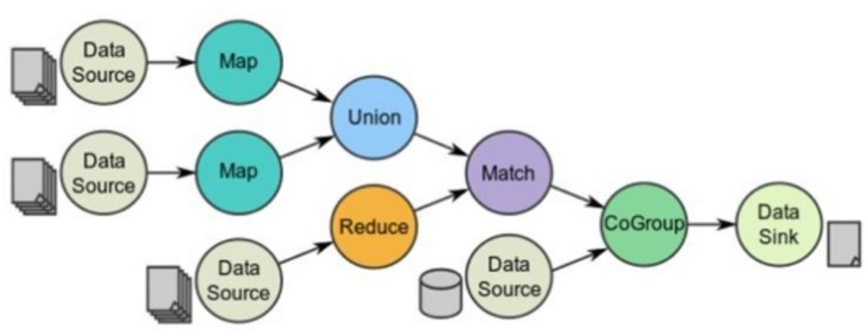
DAG
DAG (Направленный ациклический граф) — это набор вершин и ребер, где вершины представляют RDD, а ребра представляют операцию, которая будет применяться к RDD. В Spark DAG каждое ребро направляет от более раннего к более позднему в последовательности.

Slide 19
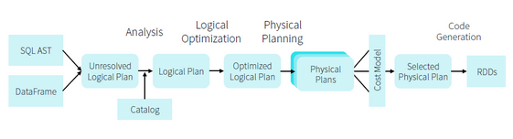
Как spark работает с запросами

Slide 20
Ленивые вычисления
Трансформации:
Lazy evaluation – выполняется отложено
Immutable – создает новый DataFrame/RDD из существующего
Действия:
Триггерит выполнение трансформаций
Возвращает результат/записывает на диск
Примеры:
orderBy()
groupBy()
filter()
select()
join()
Примеры:
show()
take()
collect()
count()
save()

Slide 21
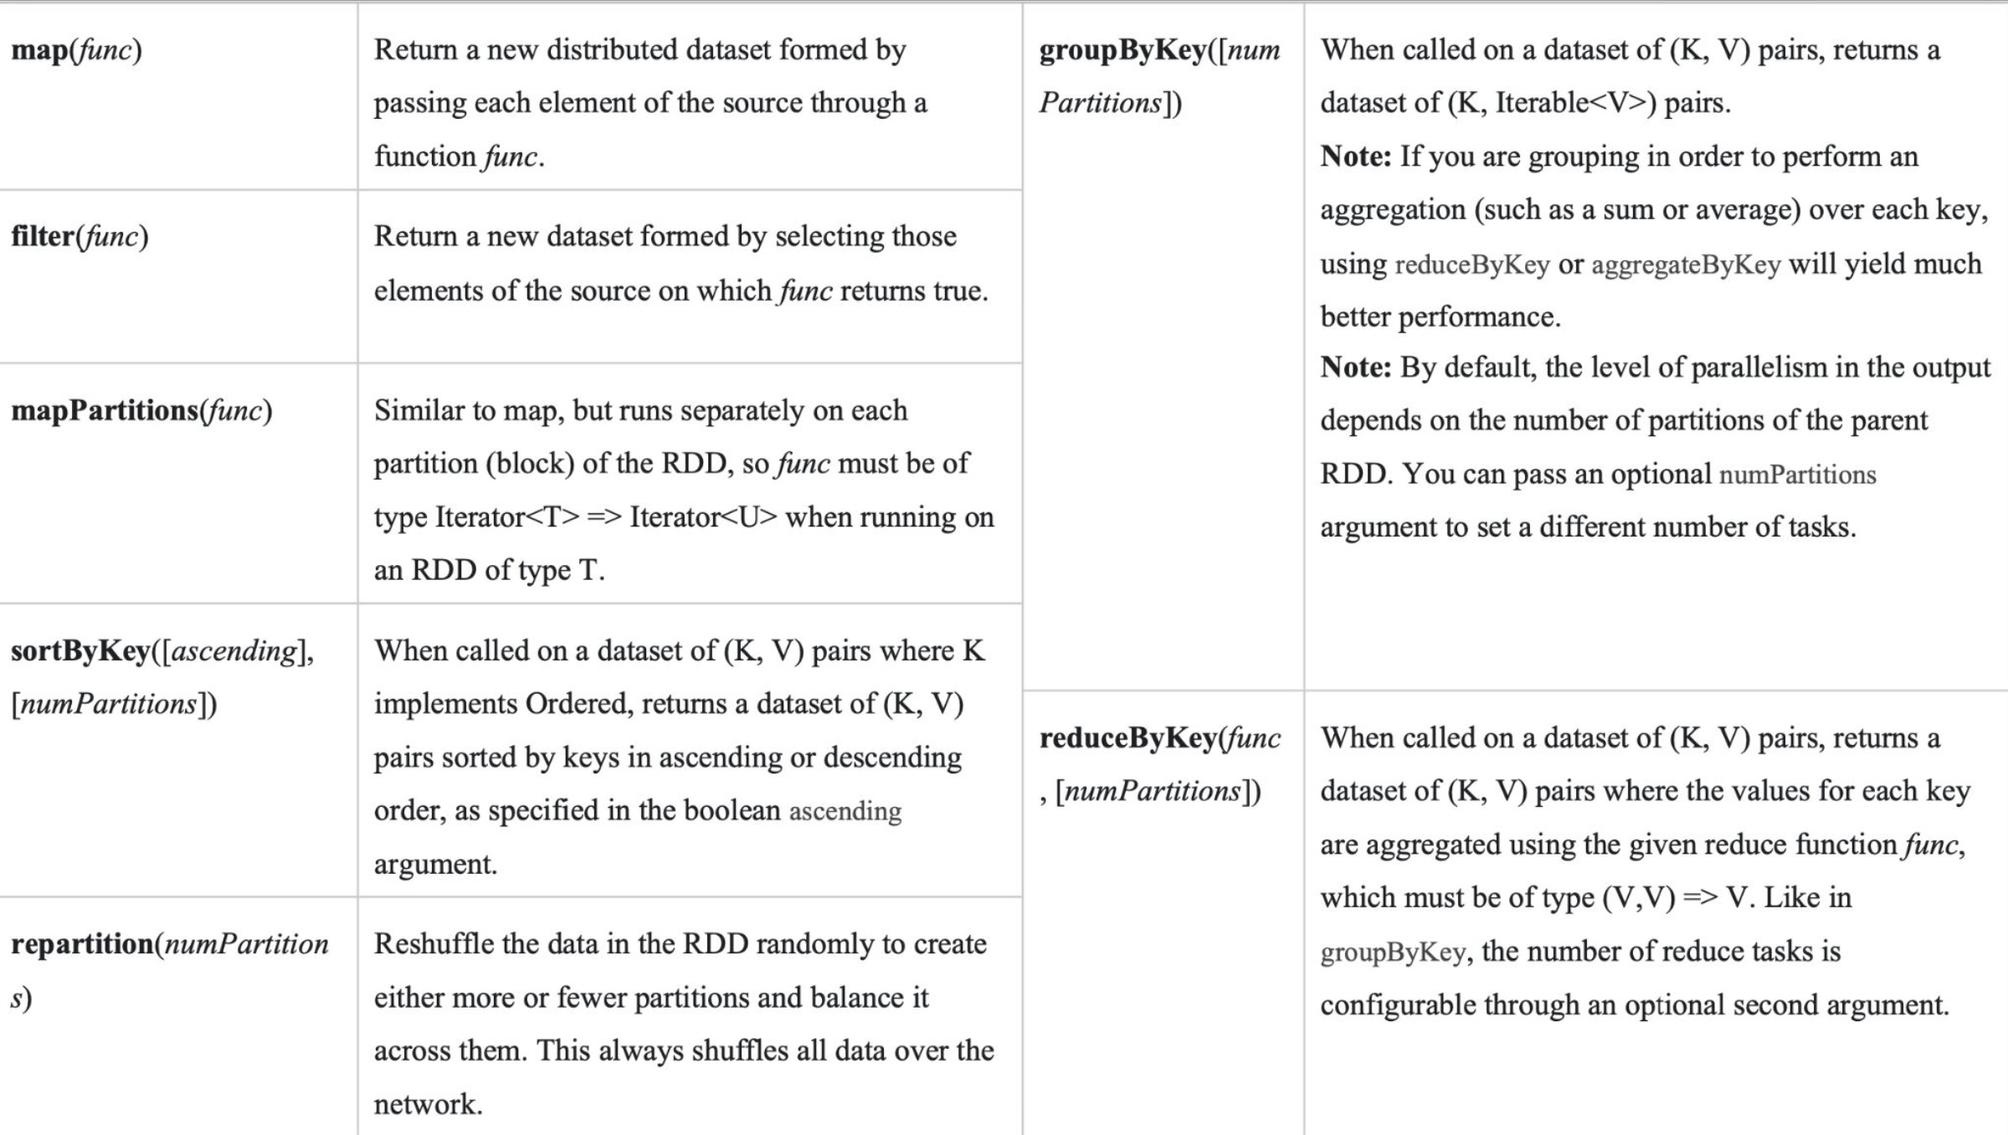
Transformations

Slide 22
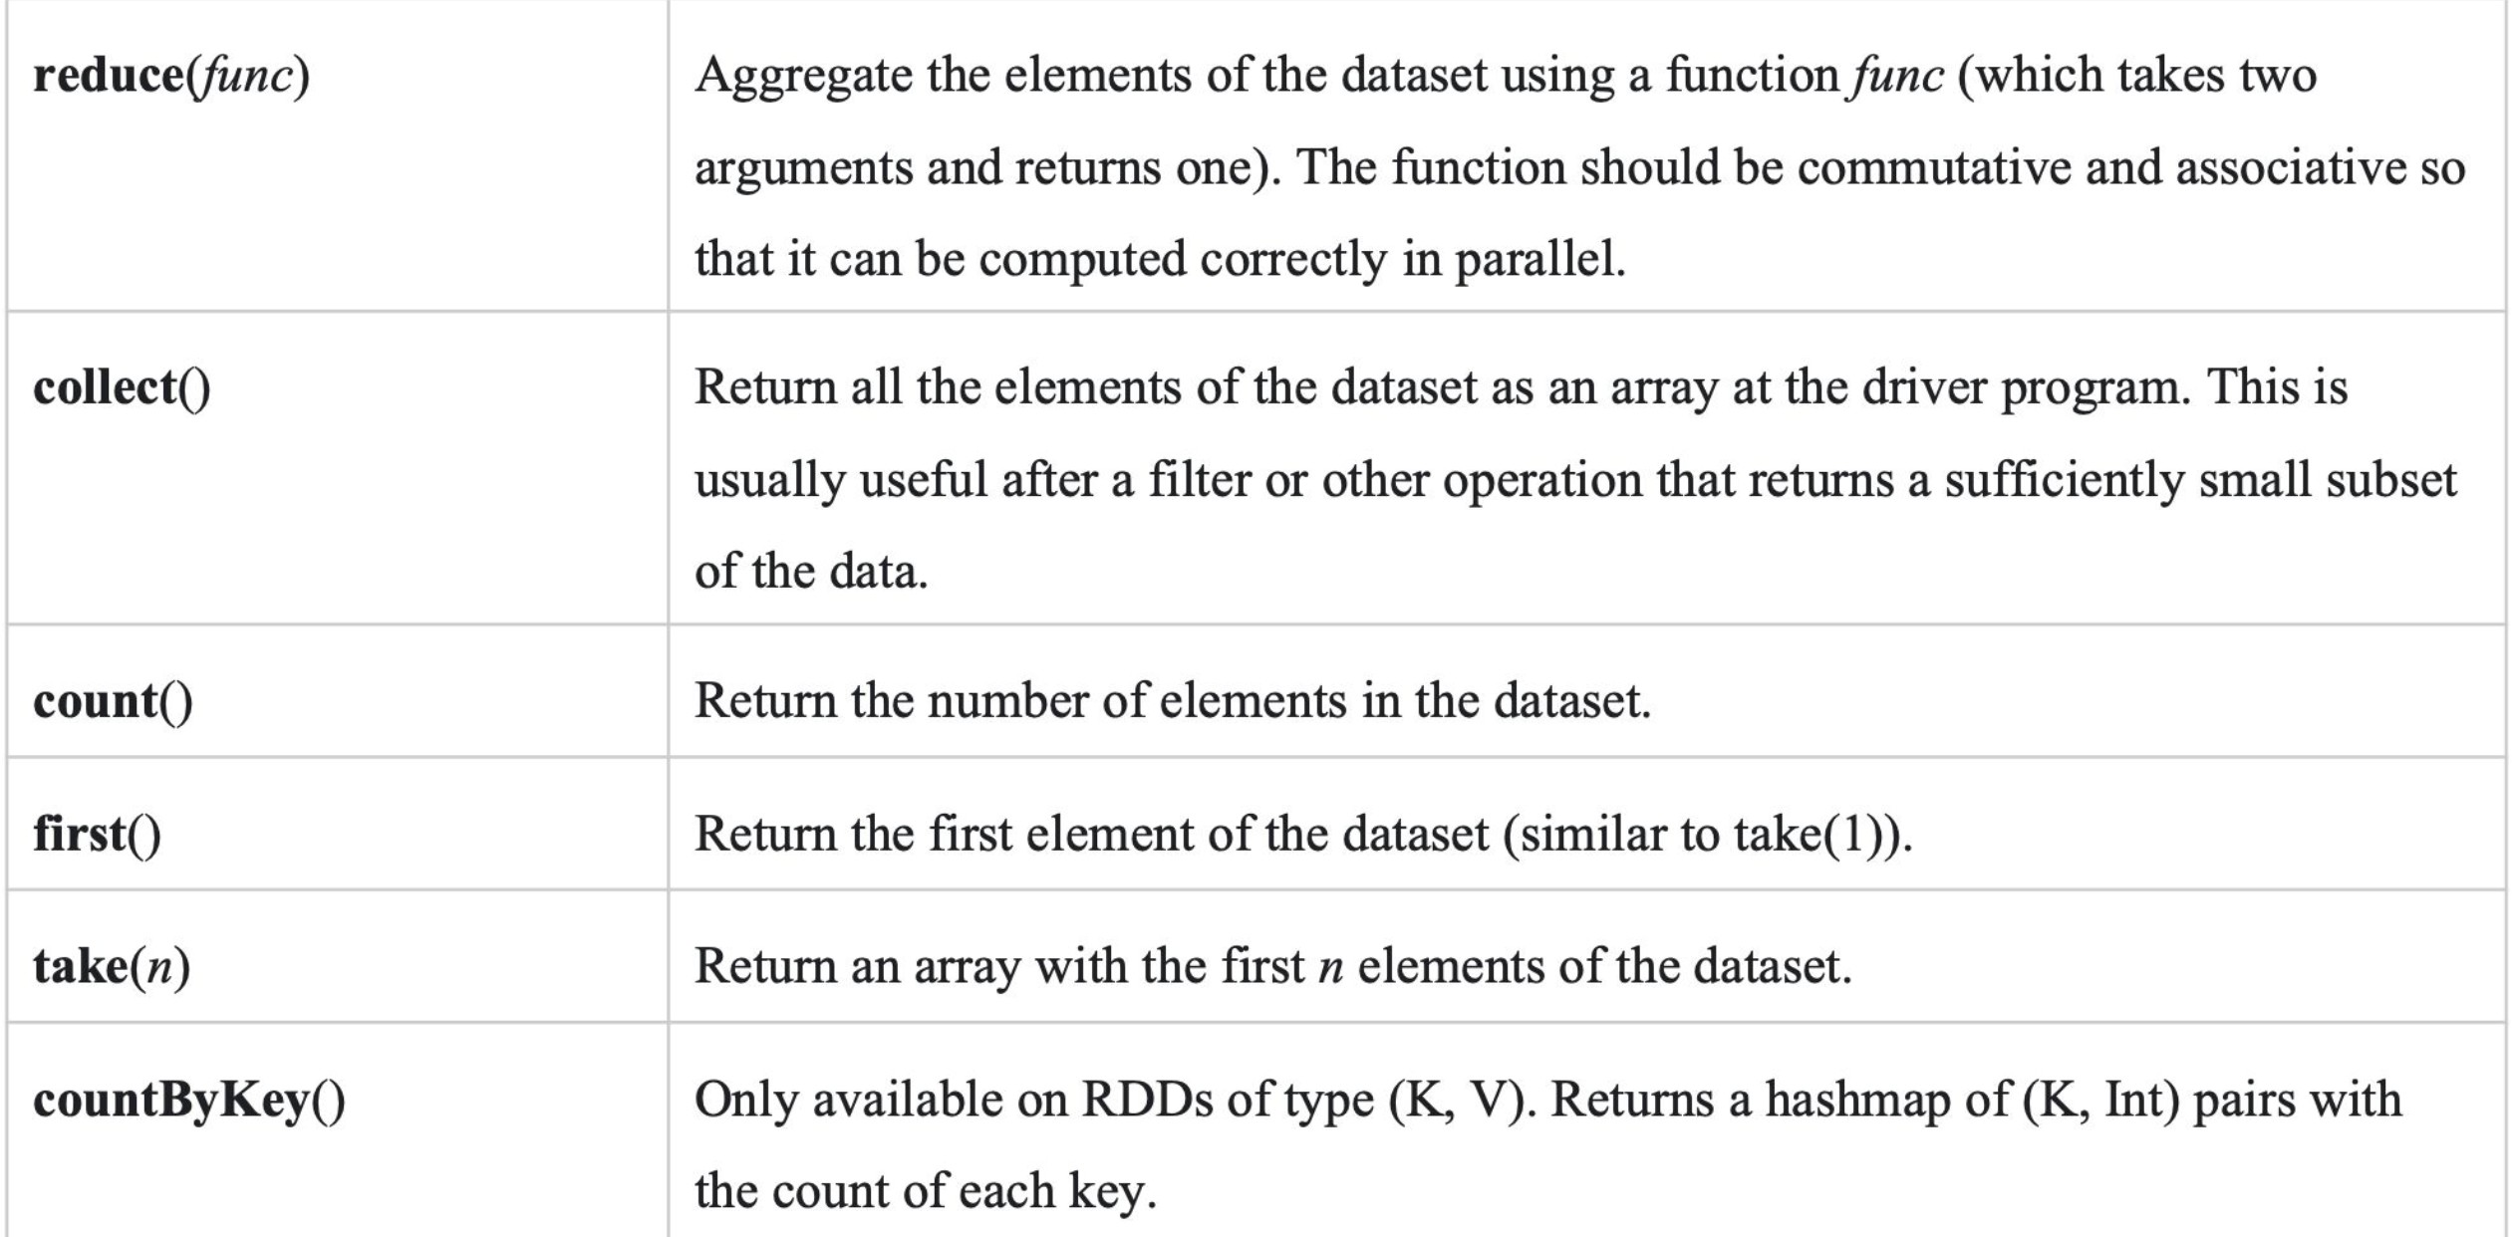
Actions

Slide 23
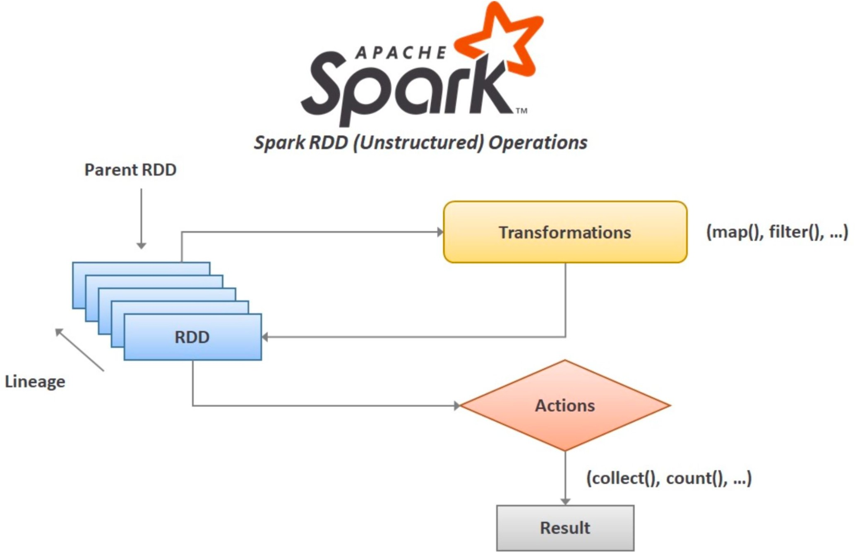
Жизненный цикл RDD

Slide 24
Практика RDD
Репозиторий на GitHub с python-ноутбуком и файлом с данными Рекомендуется его загрузить в Google Collab (вместе с данными) и запускать от туда
Дано: файл google_queries.csv с запросами в google
В каждой строке указано запрос, количество за день, день запроса в виде «карты,4,2025-01-19» и тд
https://github.com/tolokonov/hse_pyspark

Slide 25
Спасибо за внимание!

